Slide 1
ВПР по математике в 7 классе в 2019 году.
Особенности модели
Светлана Михайловна Головлева
Заведующий КЕМД
ГАУ ДПО ЯО ИРО
8-4852-23-05-97
golovleva@iro.yar.ru

Slide 2
Нормативные документы (2019)
Приказ Рособрнадзора от 07.02.2019 № 104 "О внесении изменений в график проведения Федеральной службой по надзору в сфере образования и науки мониторинга качества подготовки обучающихся общеобразовательных организаций в форме национальных исследований качества образования и всероссийских проверочных работ в 2019 году, утвержденный приказом Федеральной службы по надзору в сфере образования и науки от 29 января 2019 г. № 84 "О проведении Федеральной службой по надзору в сфере образования и науки мониторинга качества подготовки обучающихся общеобразовательных организаций в 2019 году"
Письмо Минпросвещения России и Рособрнадзора от 06.02.2019 № 01-68/13-01 "О направлении скорректированного плана-графика проведения всероссийских проверочных работ (ВПР) и национальных исследования качества образования (НИКО) в 2019 году"
Приказ Рособрнадзора от 29.01.2019 № 84 "О проведении мониторинга качества образования в 2019 году"

Slide 3
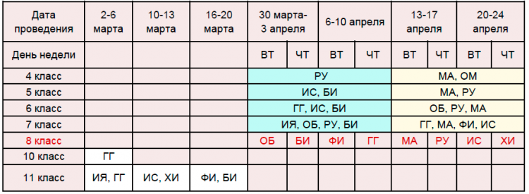
Первый проект расписания ВПР 2020

Slide 4
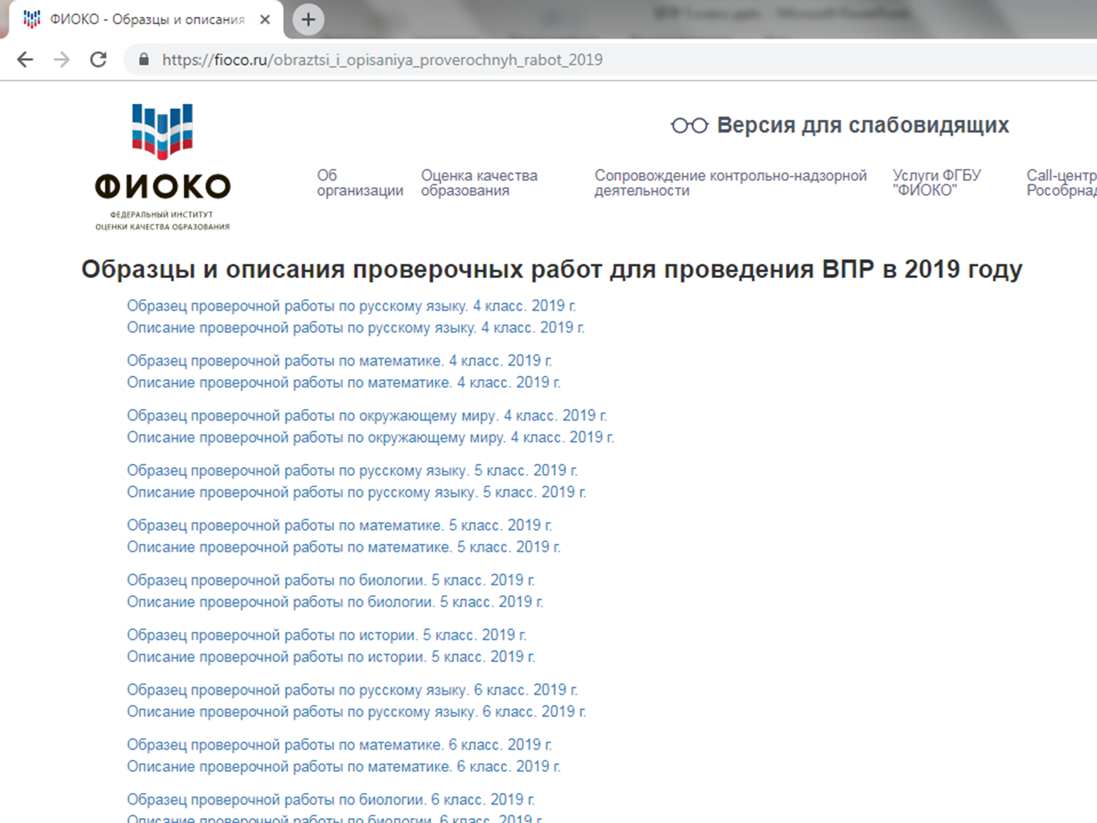

Slide 5
Ссылки
https://fioco.ru/ru/osoko/vpr/
https://fioco.ru/obraztsi_i_opisaniya_proverochnyh_rabot_2019
https://4vpr.ru/

Slide 6
Общая информация
Назначение ВПР по математике – оценить уровень общеобразовательной подготовки обучающихся 7 класса.
ВПР позволяют осуществить диагностику достижения предметных и метапредметных результатов, в том числе овладения межпредметными понятиями и способности использования универсальных учебных действий (УУД) в учебной, познавательной и социальной практике.
Результаты ВПР в совокупности с имеющейся в образовательной организации информацией, отражающей индивидуальные образовательные траектории обучающихся, могут быть использованы для оценки личностных результатов обучения.

Slide 7
Общая информация
Результаты ВПР могут быть использованы образовательными организациями для совершенствования методики преподавания математики в начальной школе, муниципальными и региональными органами исполнительной власти, осуществляющими государственное управление в сфере образования, для анализа текущего состояния муниципальных и региональных систем образования и формирования программ их развития.
Не предусмотрено использование результатов ВПР для оценки деятельности образовательных организаций, учителей, муниципальных и региональных органов исполнительной власти, осуществляющих государственное управление в сфере образования.

Slide 8
Документы, определяющие содержание проверочной работы
Содержание и структура проверочной работы определяются на основе Федерального государственного образовательного стандарта основного общего образования (приказ Минобрнауки России от 17.12.2010 № 1897) с учётом Примерной основной образовательной программы основного общего образования (одобрена решением федерального учебно-методического объединения по общему образованию (протокол от 08.04.2015 № 1/15)) и содержания учебников, включённых в Федеральный перечень на 2018/19 учебный год.

Slide 9
Подходы к отбору содержания, разработке структуры варианта проверочной работы
Всероссийские проверочные работы основаны на системно-деятельностном, компетентностном и уровневом подходах.
В рамках ВПР наряду с предметными результатами обучения оцениваются также метапредметные результаты, в том числе уровень сформированности универсальных учебных действий (УУД) и овладения межпредметными понятиями.
Предусмотрена оценка сформированности следующих УУД.
Личностные действия: личностное, профессиональное, жизненное самоопределение.
Регулятивные действия: планирование, контроль и коррекция, саморегуляция.
Общеучебные универсальные учебные действия: поиск и выделение необходимой информации, структурирование знаний, осознанное и произвольное построение речевого высказывания в письменной форме, выбор наиболее эффективных способов решения задач в зависимости от конкретных условий, рефлексия способов и условий действия, контроль и оценка процесса и результатов деятельности, моделирование, преобразование модели.
Логические универсальные действия: анализ объектов в целях выделения признаков; синтез, в том числе выведение следствий; установление причинно-следственных связей; построение логической цепи рассуждений; доказательство.
Коммуникативные действия: умение с достаточной полнотой и точностью выражать свои мысли в соответствии с задачами и условиями коммуникации.
Тексты заданий в вариантах ВПР в целом соответствуют формулировкам, принятым в учебниках, включённых в Федеральный перечень учебников, рекомендуемых Министерством просвещения РФ к использованию при реализации образовательных программ основного общего образования.

Slide 10
Структура варианта
Работа содержит 16 заданий.
В заданиях 1–9, 11 и 13 необходимо записать только ответ.
В задании 12 нужно отметить точки на числовой прямой.
В задании 15 требуется схематично построить график функции.
В заданиях 10, 14, 16 требуется записать решение и ответ.

Slide 11
КЭС
Код | Проверяемые элементы содержания
1 | Числа и вычисления
2 | Алгебраические выражения
3 | Уравнения
4 | Функции
5 | Координаты на прямой
6 | Геометрия
7 | Статистика и теория вероятностей

Slide 12
КТ
Код | Проверяемые требования к уровню подготовки
1 | Выполнять вычисления и преобразования выражений, в том числе используя приёмы рациональных вычислений
2 | Решать задачи разных типов на производительность, покупки, движение
3 | Решать линейные уравнения, системы линейных уравнений
4 | Оперировать понятиями «функция», «график функции», «способы задания функции», уметь строить график линейной функции
5 | Оперировать свойствами геометрических фигур, применять геометрические факты для решения задач
6.1 | Извлекать информацию, представленную в таблицах, на диаграммах, графиках
6.2 | Иллюстрировать с помощью графика реальную зависимость или процесс по их характеристикам, строить диаграммы и графики на основе данных
6.3 | Строить цепочки умозаключений на основе использования правил логики

Slide 13
Распределение заданий варианта проверочной работы по содержанию, проверяемым умениям и видам деятельности
В заданиях 1, 2 проверяется владение понятиями «отрицательное число», «обыкновенная дробь», «десятичная дробь» и вычислительными навыками.
В задании 3 проверяется умение извлекать информацию, представленную в таблицах или на графиках.
В задании 4 проверяется владение основными единицами измерения длины, площади, объёма, массы, времени, скорости.
Заданием 5 проверяется умение решать текстовые задачи на проценты.
Задание 6 направлено на проверку умений решать несложные логические задачи, а также находить пересечение, объединение, подмножество в простейших ситуациях.
В задании 7 проверяются умения извлекать информацию, представленную на диаграммах, а также выполнять оценки, прикидки.
В задании 8 проверяется владение понятиями «функция», «график функции», «способы задания функции».

Slide 14
Распределение заданий варианта проверочной работы по содержанию, проверяемым умениям и видам деятельности
В задании 9 проверяется умение решать линейные уравнения, а также системы линейных уравнений.
Задание 10 направлено на проверку умения извлекать из текста необходимую информацию, делать оценки, прикидки при практических расчётах.
В задании 11 проверяется умение выполнять преобразования буквенных выражений с использованием формул сокращённого умножения.
В задании 12 проверяется умение сравнивать обыкновенные дроби, десятичные дроби и смешанные числа.
Задания 13 и 14 проверяют умение оперировать свойствами геометрических фигур, применять геометрические факты для решения задач.
В задании 15 проверяется умение представлять данные в виде таблиц, диаграмм, графиков.
Задание 16 направлено на проверку умения решать текстовые задачи на производительность, покупки, движение.

Slide 15
Распределение заданий проверочной работы по уровню сложности
Уровень сложности | Количество заданий | Максимальный первичный балл | Процент от максимального первично- го балла
Базовый | 12 | 13 | 68
Повышенный | 4 | 6 | 32
Итого | 16 | 19 | 100

Slide 16
Система оценивания выполнения отдельных заданий и проверочной работы в целом
Правильное решение каждого из заданий 1–11, 13, 15 оценивается 1 баллом. Задание считается выполненным верно, если ученик дал верный ответ: записал правильное число, правильную величину; изобразил правильный рисунок.
Выполнение заданий 12, 14, 16 оценивается от 0 до 2 баллов. Критерии оценивания прилагаются к конкретному варианту работы.
Максимальный первичный балл — 19.

Slide 17
Рекомендации по переводу первичных баллов в отметки по пятибалльной шкале
Отметка по пятибалльной шкале | «2» | «3» | «4» | «5»
Первичные баллы | 0-6 | 7-11 | 12-15 | 16-19

Slide 18
Иные рекомендации
Продолжительность проверочной работы:
На выполнение проверочной работы по математике даётся 90 минут.
Дополнительные материалы и оборудование:
Дополнительные материалы и оборудование не требуются.
Рекомендации по подготовке к проверочной работе:
Специальная подготовка к проверочной работе не требуется.

Slide 19





Задание 1. Б (1 балл) 3 мин.
Умения: Развитие представлений о числе и числовых системах от натуральных до действительных чисел
Содержание: Оперировать на базовом уровне понятиями «обыкновенная дробь», «смешанное число»
Найти значение выражения
ОГЭ6

Slide 20






Задание 2. Б (1 балл) 3 мин.
Умения: Развитие представлений о числе и числовых системах от натуральных до действительных чисел
Содержание: Оперировать на базовом уровне понятиями «десятичная дробь»
Найдите значение выражения:
ОГЭ6

Slide 21
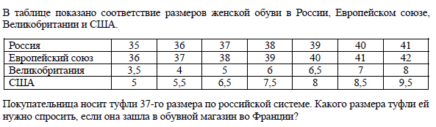
Задание 3. Б (1 балл) 2 мин.
Умения: Умение извлекать информацию, представленную в таблицах, на диаграммах, графиках
Содержание: Читать информацию, представленную в виде таблицы, диаграммы, графика / извлекать, интерпретировать информацию, представленную в таблицах и на диаграммах, отражающую свойства и характеристики реальных процессов и явлений
Выбор одной ячейки, соответствующей требованию

Slide 22
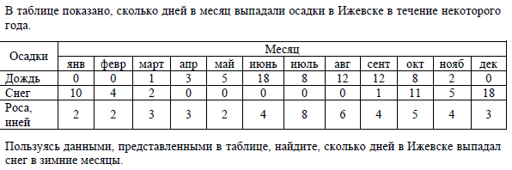
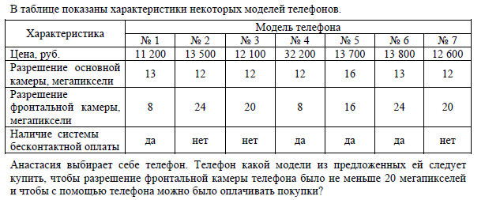
Задание 3. Б (1 балл) 2 мин.
Суммирование ячеек, идущих не подряд
Выбор столбца, соответствующего двум условиям

Slide 23
Задание 4. Б (1 балл) 4 мин.
Умения: Умение применять изученные понятия, результаты, методы для решения задач практического характера и задач из смежных дисциплин.
Содержание: Записывать числовые значения реальных величин с использованием разных систем измерения
Одна единица измерения зафиксирована, другая – описана словесно.
Автомобиль (поезд, самолет) едет (летит) со скоростью Х км/ч. Сколько метров он преодолевает за одну секунду?

Slide 24
Задание 5. Б (1 балл) 4 мин.
Умения: Умение применять изученные понятия, результаты, методы для решения задач практического характера и задач из смежных дисциплин
Содержание: Решать задачи на покупки; находить процент от числа, число по проценту от него, процентное отношение двух чисел, процентное снижение или процентное повышение величины
Сколько получится при увеличении на Х %
Комиссия, доля в покупке (найти процент от числа)
Подорожание (найти процент подорожания при известном изменении стоимости)
Скидки (найти число по его проценту)

Slide 25
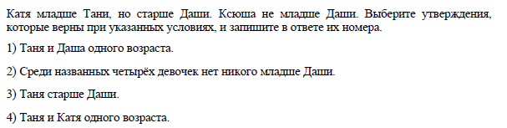
Задание 6. Б (1 балл) 5 мин.
Умения: Умение анализировать, извлекать необходимую информацию
Содержание: Решать несложные логические задачи; находить пересечение, объединение, подмножество в простейших ситуациях
Количество верных утверждений не указано!!!
Канцтовары (тетради, ручки, карандаши, линейки, точилки) и обеды в самолете.
ОГЭ20

Slide 26
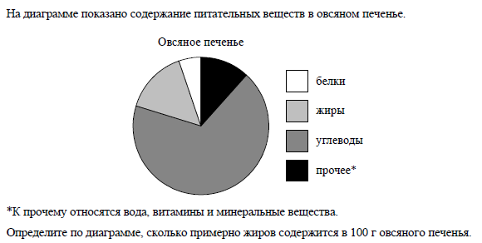
Задание 7. Б (1 балл) 4 мин.
Умения: Умение извлекать информацию, представленную в таблицах, на диаграммах, графиках
Содержание: Читать информацию, представленную в виде таблицы, диаграммы, графика / извлекать, интерпретировать информацию, представленную в таблицах и на диаграммах, отражающую свойства и характеристики реальных процессов и явлений
Прикидка по диаграмме.
Состав продуктов питания
Пользователи сайта
Итоги контрольной работы
ОГЭ 1-5?

Slide 27
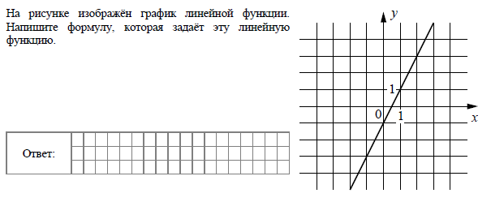
Задание 8. Б (1 балл) 4 мин.
Умения: Овладение системой функциональных понятий, развитие умения использовать функционально-графические представления
Содержание: Строить график линейной функции

Slide 28

Задание 8. Б (1 балл) 4 мин.

Slide 29


Задание 9. Б (1 балл) 3 мин.
Умения: Овладение приёмами решения уравнений, систем уравнений
Содержание: Оперировать на базовом уровне понятиями «уравнение», «корень уравнения»; решать системы несложных линейных уравнений / решать линейные уравнения и уравнения, сводимые к линейным, с помощью тождественных преобразований
ОГЭ9

Slide 30
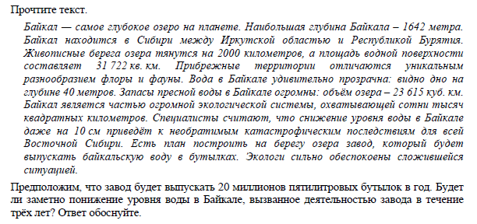
Задание 10. П (1 балл) 8 мин.
Умения: Умение анализировать, извлекать необходимую информацию, пользоваться оценкой и прикидкой при практических расчётах
Содержание: Оценивать результаты вычислений при решении практических задач / решать задачи на основе рассмотрения реальных ситуаций, в которых не требуется точный вычислительный результат
Вязаный шарф
ОГЭ2-4

Slide 31
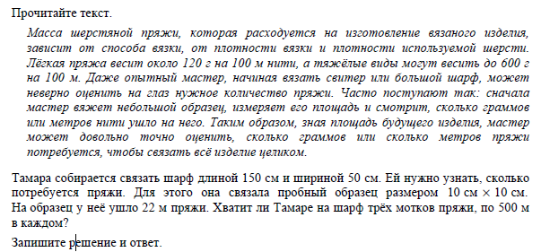
Задание 10. П (1 балл) 8 мин.

Slide 32
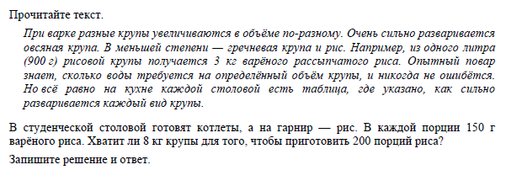
Задание 10. П (1 балл) 8 мин.

Slide 33
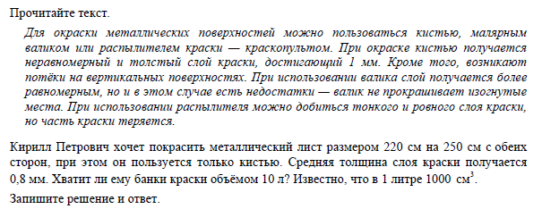
Задание 10. П (1 балл) 8 мин.

Slide 34




Задание 11. Б (1 балл)5 мин.
Умения: Овладение символьным языком алгебры
Содержание: Выполнять несложные преобразования выражений: раскрывать скобки, приводить подобные слагаемые, использовать формулы сокращённого умножения
ОГЭ13

Slide 35
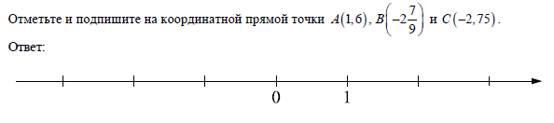
Задание 12. Б (2 балла) 6 мин.
Умения: Развитие представлений о числе и числовых системах от натуральных до действительных чисел
Содержание: Сравнивать рациональные числа / знать геометрическую интерпретацию целых, рациональных чисел
ОГЭ7

Slide 36
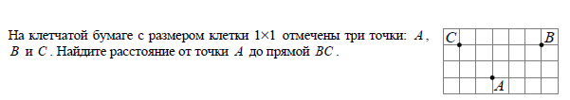
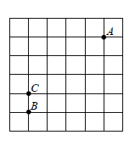
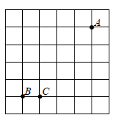
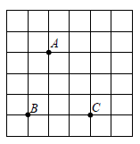
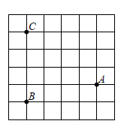
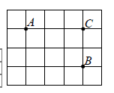
Задание 13. Б (1 балл) 2 мин.
Умения: Овладение геометрическим языком, формирование систематических знаний о плоских фигурах и их свойствах, использование геометрических понятий и теорем
Содержание: Оперировать на базовом уровне понятиями геометрических фигур; извлекать информацию о геометрических фигурах, представленную на чертежах в явном виде; применять для решения задач геометрические факты
ОГЭ19

Slide 37
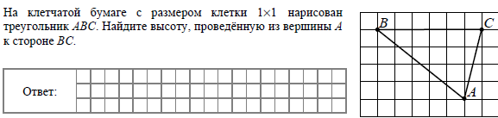
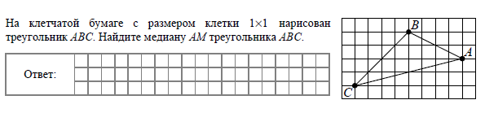
Задание 13. Б (1 балл) 2 мин.

Slide 38

Задание 14. П (2 балла) 7 мин.
Умения: Овладение геометрическим языком, формирование систематических знаний о плоских фигурах и их свойствах, использование геометрических понятий и теорем
Содержание: Оперировать на базовом уровне понятиями геометрических фигур; извлекать информацию о геометрических фигурах, представленную на чертежах в явном виде / применять геометрические факты для решения задач, в том числе предполагающих несколько шагов решения
ОГЭ16

Slide 39
Задание 14. П (2 балла) 7 мин.

Slide 40
Задание 15. П (1 балл) 12 мин.
Умения: Развитие умения использовать функционально графические представления для описания реальных зависимостей
Содержание: Представлять данные в виде таблиц, диаграмм, графиков / иллюстрировать с помощью графика реальную зависимость или процесс по их характеристикам

Slide 41
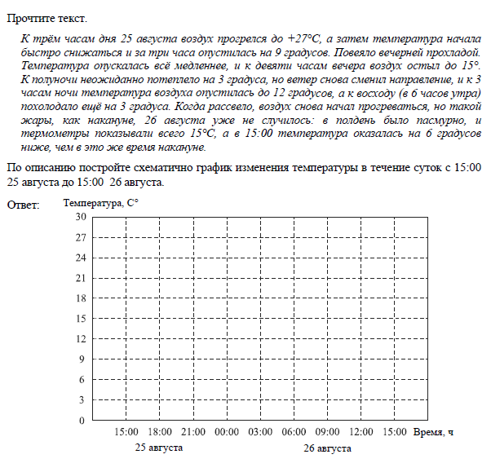
Задание 15. П (1 балл) 12 мин.

Slide 42
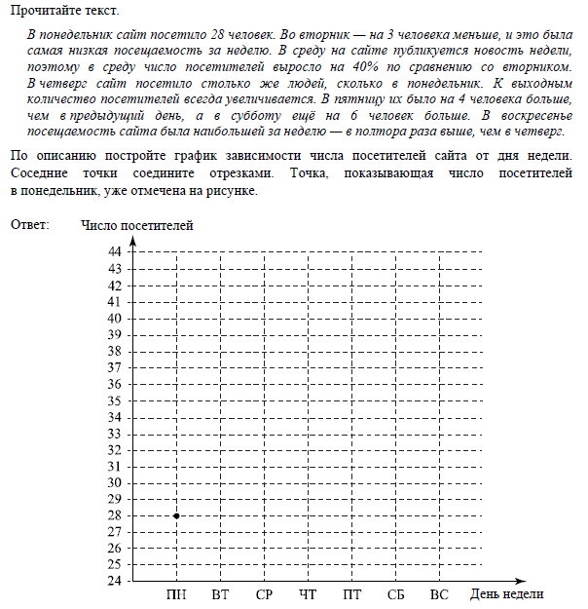
Задание 15. П (1 балл) 12 мин.

Slide 43
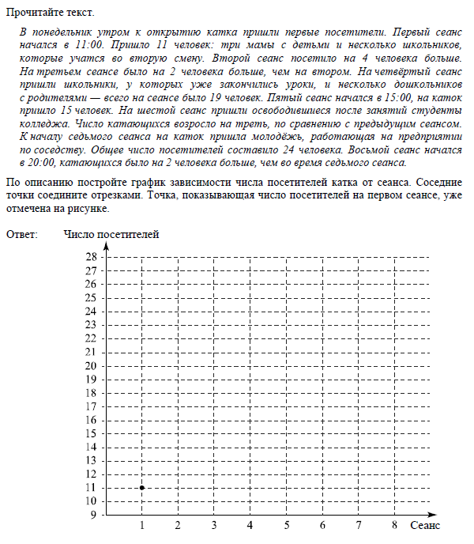
Задание 15. П (1 балл) 12 мин.

Slide 44
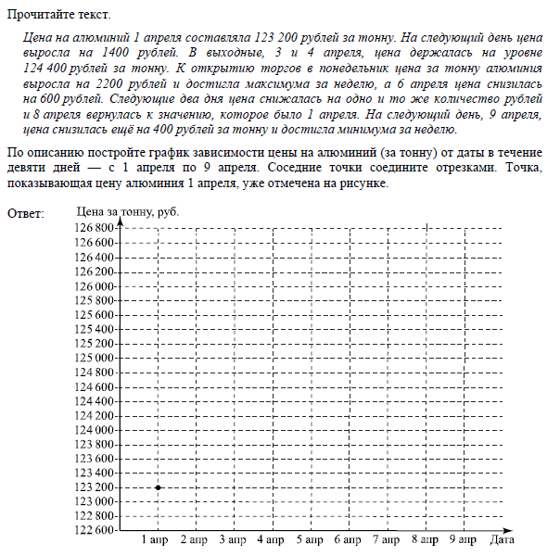
Задание 15. П (1 балл) 12 мин.

Slide 45

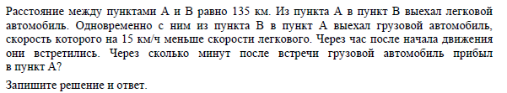
Задание 16. П (2 балла) 8 мин.
Умения: Развитие умений применять изученные понятия, результаты, методы для решения задач практического характера
Содержание: Решать задачи разных типов (на работу, покупки, движение) / решать простые и сложные задачи разных типов, выбирать соответствующие уравнения или системы уравнений для составления математической модели заданной реальной ситуации или прикладной задачи
ОГЭ22

Slide 46



Задание 16. П (2 балла) 8 мин.

Slide 47
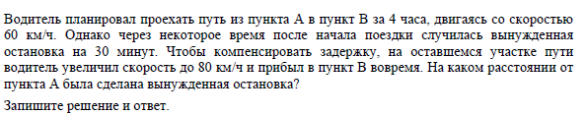
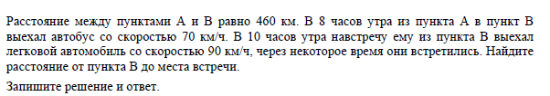
Задание 16. П (2 балла) 8 мин.

Slide 48
Соотношение с программой. Алгебра (4 задачи – 8, 9, 11, 16)
Мордкович (2001)
Мерзляк
Алгебра. Введение
Степень с натуральным показателем
Одночлены
Многочлены
Разложение на множители
Линейная функция
Квадратичная функция
Системы линейных уравнений и методы их решения
Алгебра. Введение
Линейное уравнение
Степень с натуральным показателем
Одночлены
Многочлены
Разложение на множители, группировка
Функции. Линейная функция
Системы линейных уравнений и методы их решения. Текстовые задачи
Задача 8 – определение параметров линейной функции
Задача 9 – решение линейного уравнения
Задача 11 – нахождение значения алгебраического выражения (формулы сокращенного умножения)
Задача 16 – классическая задача на движение (конец апреля – май)

Slide 49
Соотношение с программой. Геометрия (2 задачи – 13, 14)
Простейшие геометрические фигуры
Аксиомы геометрии
Треугольники, равенство, виды, признаки равенства
Параллельные прямые, сумма углов треугольника, прямоугольный треугольник
Окружность и круг, описанная и вписанная окружности
Задачи на построение
Задача 13 – геометрия на клеточках
Задача 14 – свойства треугольников (равнобедренные, прямоугольные, характерные линии…)

